Slide 1
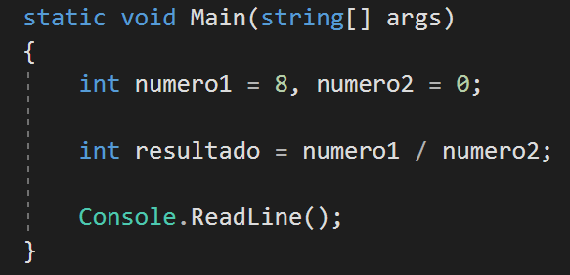
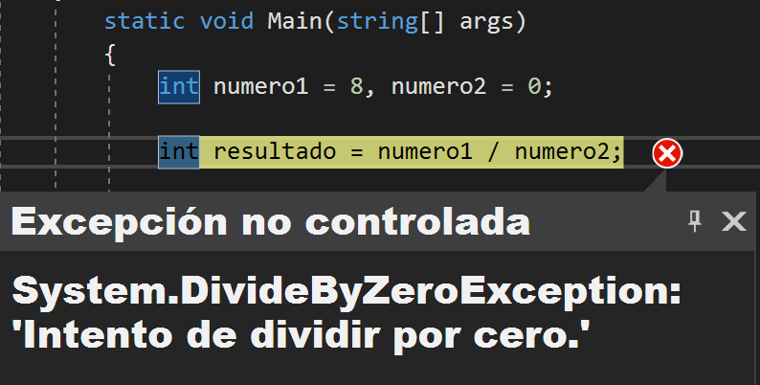
Manejo de Excepciones
Son restricciones semánticas del lenguaje (errores) , que ocurre cuando se viola las
restricciones del lenguaje . Cuando ocurre esto se crea un objeto de tipo Exception
Los errores mayormente ocurre cuando tu programa esta en ejecución , es decir,
si ocurre una de esas excepciones , tu programa se frena . Y si hay código luego de la
linea donde ocurrió el error ya no se ejecuta el programa.
Error dividir entre cero
Ejecutamos
Al dividir un numero entre cero genera un error
Nos sale una excepción , y el programa se paraliza

Slide 2
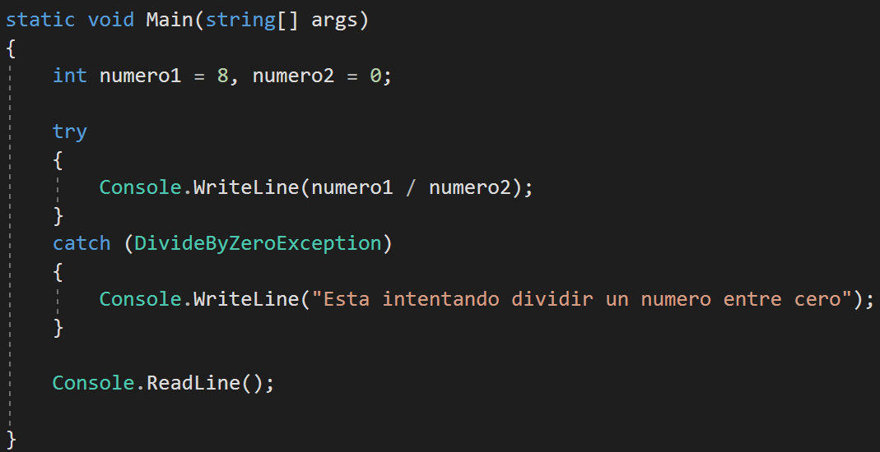
Manejo de Excepciones
Ponemos todo aquello que puede generar una excepcion
Entra en el caso que ocurre un error

Slide 3
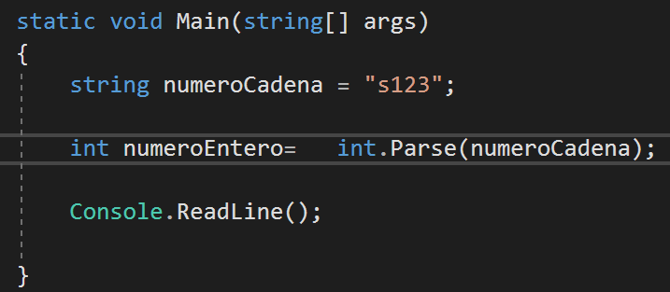
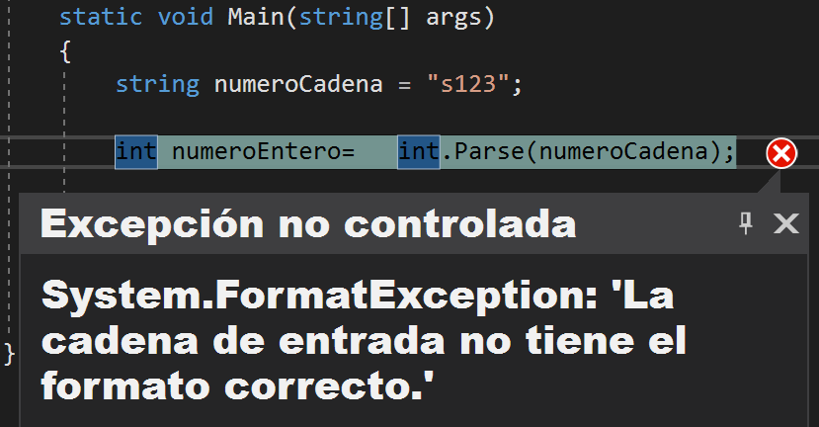
Manejo de Excepciones
Error al convertir un tipo de dato.
Asignamos un valor a la variable
Lo convertimos a entero , la cadena
Nos bota error debido a que intenta convertir un valor no numérico a entero
Nos bota la excepción FormatException

Slide 4
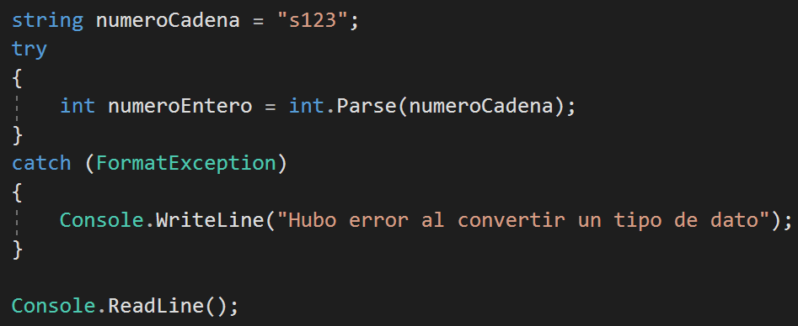

Manejo de Excepciones
Ponemos todo aquello que puede generar una excepcion
Entra en el caso que ocurre un error
Indicamos la excepción
Mostramos un mensaje , en el caso que ocurra esa excepcion
Ejecutamos

Slide 5
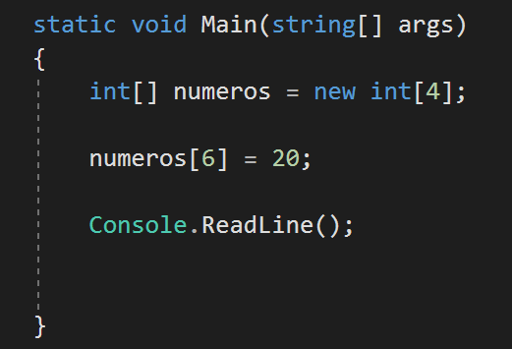
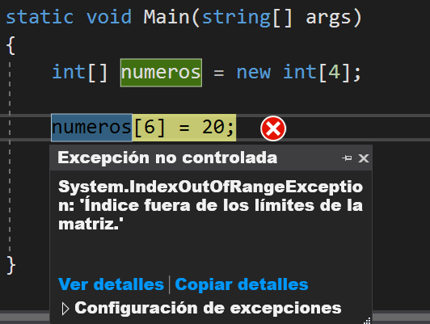
Manejo de Excepciones
Ingresar un índice fuera del limite
Indicamos que el array tenga 4 de longitud
Intentamos añadir un índice mayor a la longitud
Ejecutamos
Nos indica que esta fuera de los limites.

Slide 6
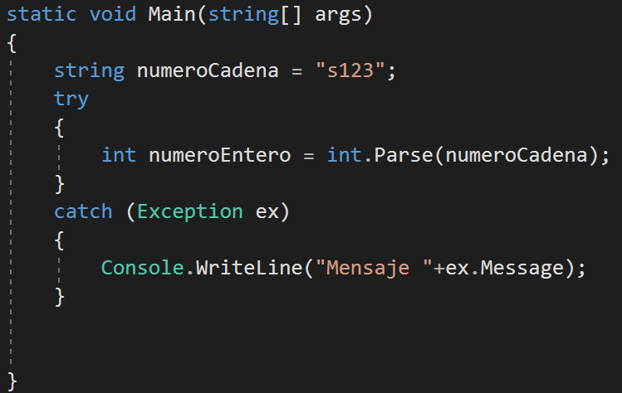
Uso de la clausula Exception
Convertiremos la cadena a numero
Representa los errores que se producen durante la ejecución de la aplicación.

Slide 7
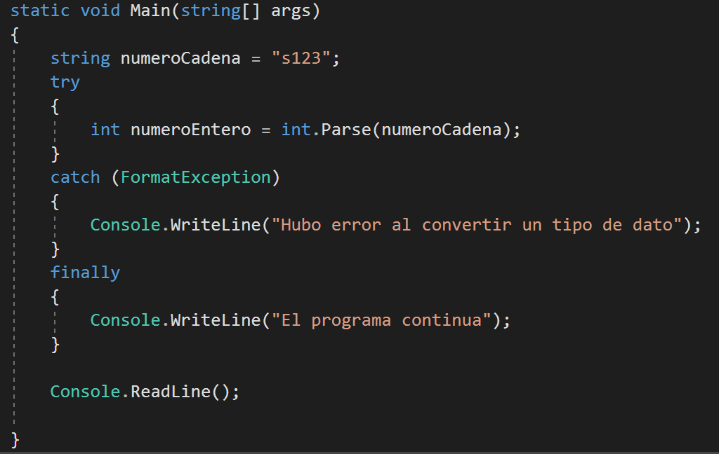
Uso de la clausula Finally
Se ejecuta siempre halla o no halla ocurrido la excepción.
Se ejecuta siempre , si es que hay errores o no lo hay

